Slide 1
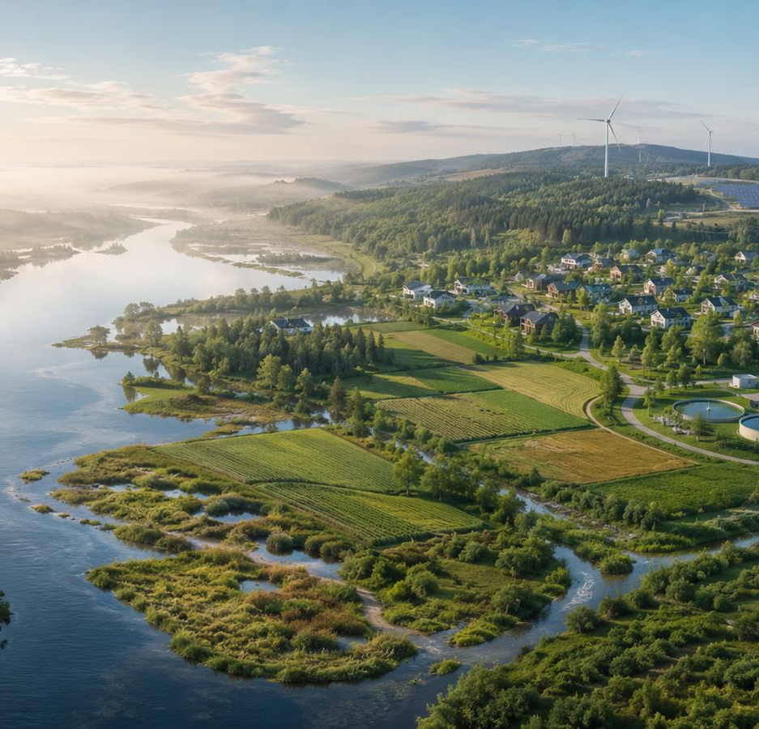
БИОЦЕНОЗЫ
Живая территориальная система России
Природа · человек · производство · энергия · данные
СПЕЦЗАЩИТА · ECO‑PPA · ЭКВИЛИБРИУМ
Стратегическая презентация · 2026
Notes:
[Sources]
- Концептуальная модель программы СПЕЦЗАЩИТА — ECO‑PPA — ЭКВИЛИБРИУМ, рабочие материалы, 2026.
- Титульный визуал: AI-generated by OpenAI, 2026.

Slide 2
БИОЦЕНОЗЫ · ECO‑PPA
Биоценоз — не объект, а работающая система
Территория рассматривается как единый живой контур, где устойчивость возникает из связей между элементами.
БИОЦЕНОЗ
•
Восстанавливает природный капитал
ПРИРОДА
ЧЕЛОВЕК
•
Обеспечивает воду, энергию и продовольствие
•
Создаёт рабочие места и локальную кооперацию
ИНФРАСТРУКТУРА
ЭКОНОМИКА
•
Измеряет состояние и результат в реальном времени
02
Notes:
[Sources]
- Концептуальная модель программы СПЕЦЗАЩИТА — ECO‑PPA — ЭКВИЛИБРИУМ, рабочие материалы, 2026.

Slide 3
БИОЦЕНОЗЫ · ECO‑PPA
Семь контуров образуют целостный биоценоз
01
Природный
05
Жилищный
почва, вода, лес, биоразнообразие
здоровая среда и инфраструктура
02
Энергетический
мини‑генерация и накопление
06
Производственный
безотходная кооперация
03
Водный
очистка, оборот, восстановление
07
Цифровой
ЭКВИЛИБРИУМ и доказательность
04
Продовольственный
агроэкология и локальные цепочки
03
Notes:
[Sources]
- Концептуальная модель программы СПЕЦЗАЩИТА — ECO‑PPA — ЭКВИЛИБРИУМ, рабочие материалы, 2026.

Slide 4
БИОЦЕНОЗЫ · ECO‑PPA
Замкнутые циклы превращают расходы в ресурс
ЭНЕРГИЯ
МАТЕРИАЛЫ
локальная генерация
ремонт и возврат в цикл
ВОДА
БИОЦЕНОЗ
ПРОДОВОЛЬСТВИЕ
очистка и повторное использование
баланс потоков и потребностей
короткие цепочки
ДАННЫЕ
БИОМАССА
наблюдение и прогноз
почва и восстановление
04
Notes:
[Sources]
- Концептуальная модель программы СПЕЦЗАЩИТА — ECO‑PPA — ЭКВИЛИБРИУМ, рабочие материалы, 2026.

Slide 5
БИОЦЕНОЗЫ · ECO‑PPA
Экомодуль — практическое ядро биоценоза
Первый результат должен быть виден на территории, а не только в отчёте.
ЭКОМОДУЛЬ
Модульная инфраструктура для быстрого запуска жизненно важных функций территории.
•
Быстрое пилотирование
•
Масштабирование по типовым решениям
Вода
Энергия
Пища
•
Локальное производство и сервис
Отходы
Среда
Данные
•
Измеримый эффект по единой методике
05
Notes:
[Sources]
- Концептуальная модель программы СПЕЦЗАЩИТА — ECO‑PPA — ЭКВИЛИБРИУМ, рабочие материалы, 2026.

Slide 6
БИОЦЕНОЗЫ · ECO‑PPA
Четыре платформы удерживают единство программы
ECO‑PPA
СПЕЦЗАЩИТА
ЭКВИЛИБРИУМ
СФЕРА
программа и ресурсы
кооперация и исполнение
данные и верификация
инициативы и участие
Что делать
Кто делает
Что доказано
Для кого
Единый паспорт территории связывает цели, исполнителей, ресурсы и показатели.
06
Notes:
[Sources]
- Концептуальная модель программы СПЕЦЗАЩИТА — ECO‑PPA — ЭКВИЛИБРИУМ, рабочие материалы, 2026.

Slide 7
БИОЦЕНОЗЫ · ECO‑PPA
Госсовет собирает биоценоз как межкомиссионную программу
Комиссия | Предмет программы | Результат
Экологическое благополучие | восстановление природных систем | ведущая комиссия
Энергетика | мини‑генерация и устойчивость | энергетический пилот
Инфраструктура для жизни | комплексное развитие территории | включение в мастер‑планы
Промышленность | оборудование и локализация | кооперационный заказ
Технологическое лидерство | ЭКВИЛИБРИУМ и НИОКР | экспертиза и испытания
Инвестиции | ГЧП и проектное финансирование | финансовая модель
Формат входа: межкомиссионная рабочая группа → пилотные субъекты → подтверждённый результат.
07
Notes:
[Sources]
- Концептуальная модель программы СПЕЦЗАЩИТА — ECO‑PPA — ЭКВИЛИБРИУМ, рабочие материалы, 2026.

Slide 8
БИОЦЕНОЗЫ · ECO‑PPA
Пилот проходит три ступени до федерального масштаба
01
02
03
ПОДГОТОВКА
ПИЛОТ
МАСШТАБ
паспорт территории
экспертиза
базовые показатели
экомодули
мини‑генерация
региональный штаб
верификация
решение Госсовета
тиражирование
3–5 пилотных субъектов
единая методика оценки
федеральная модель
08
Notes:
[Sources]
- Концептуальная модель программы СПЕЦЗАЩИТА — ECO‑PPA — ЭКВИЛИБРИУМ, рабочие материалы, 2026.

Slide 9
БИОЦЕНОЗЫ · ECO‑PPA
Результат измеряется по пяти группам показателей
01
02
03
04
05
ПРИРОДА
РЕСУРСЫ
ЭКОНОМИКА
ЧЕЛОВЕК
УПРАВЛЕНИЕ
качество воды и почвы
биоразнообразие
восстановленная площадь
локальная энергия
повторное использование воды
возврат материалов
рабочие места
локализация
стоимость жизненного цикла
здоровье среды
доступность услуг
участие жителей
сроки
прозрачность
подтверждение результата
ЭКВИЛИБРИУМ фиксирует исходное состояние, ход внедрения и подтверждённый эффект.
09
Notes:
[Sources]
- Концептуальная модель программы СПЕЦЗАЩИТА — ECO‑PPA — ЭКВИЛИБРИУМ, рабочие материалы, 2026.

Slide 10
РЕШЕНИЕ
Запустить межрегиональную программу «Биоценозы России»
Предлагаемый мандат
ПИЛОТ
•
Создать межкомиссионную рабочую группу
18 месяцев
•
Отобрать 3–5 пилотных территорий
от исходного паспорта
до подтверждённого результата
•
Провести независимую экспертизу
•
Утвердить единую методику показателей
СПЕЦЗАЩИТА · ECO‑PPA · ЭКВИЛИБРИУМ · СФЕРА
Notes:
[Sources]
- Концептуальная модель программы СПЕЦЗАЩИТА — ECO‑PPA — ЭКВИЛИБРИУМ, рабочие материалы, 2026.

